Slide 1
COPYRIGHTS 2006~2022. Human IT Solution co.,Ltd ALL RIGHTS RESERVED.
본 문서는 대외비이며, 휴먼아이티솔루션의 자산입니다.
티온케어 어드벤처 - 괌
미션(미니게임) 기획
IT와 하나된 휴머니즘을 실현시키는 Human IT Solution이 되겠습니다.

Slide 2
3
티온케어
탕기슨 비치~사랑의 절벽
시스템 및 콘텐츠

Slide 3





01
Ⅰ
사랑의 절벽
컨셉
미니게임 컨셉
대기 상태에서 타이머와 돌아가는 고기 확인
전면의 타이머가 다돌면 5개의 꼬치 중 다 익은 구획과 매칭되는 바닥 LiDAR 버튼을 밟음(꼬치 들기)
다 익은 꼬치는 연기와 색으로 표시
제자리로 돌아오면 한 개가 빠진 4개(5-4-3-2-1-0)
5개 모두 그릴에서 없어지면 그때 새로운 고기로 채워짐

Slide 4
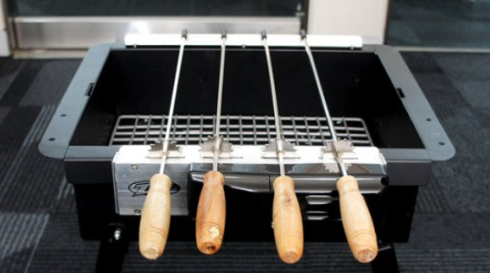
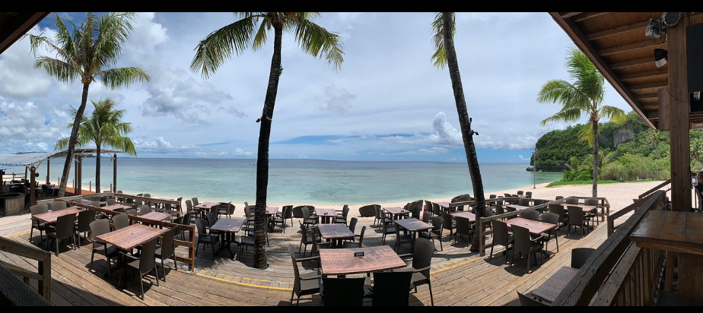

01
Ⅰ
피쉬아이
배경 컨셉
배경 컨셉
전면
꼬치 5개 이미지가 없어 예시용 이미지
바닥
레퍼런스 : 사랑의 절벽 옆 바다 근처 음식점
구성 요소
바다가 보이는 음식점의 야외 바베큐장 배경에 꼬치를 돌리는 그릴 과 타이머
바닥면은 음식점의 나무 바닥

Slide 5


01
Ⅰ
피쉬아이
화면 구성
구획 구분
꼬치 5개 이미지가 없어 예시용 이미지
Ref. 한쪽 면이 뚫려 있는 다리 위
구획
#1
구획
#2
구획
#3
구획
#4
구획
#5
구획
#1
구획
#2
구획
#3
구획
#4
구획
#5
바닥
Btn #3
전면 구획 구분
Btn #2
Btn #4
전면 구획 구성 요소
구획은 총 5개의 구획으로 구분
별도의 웨이포인트 X
타이머가 울릴 때 까지 지속적으로 회전
Btn #1
Btn #5
기본
구성 요소
전면 구획은 별도의 외곽선 등을 표시하지 않음
바닥 버튼은 LiDAR 버튼으로 구성
각 구획은 버튼과 1:1 매칭
버튼 Enter 시 해당 구획에 인터랙션 발생

Slide 6
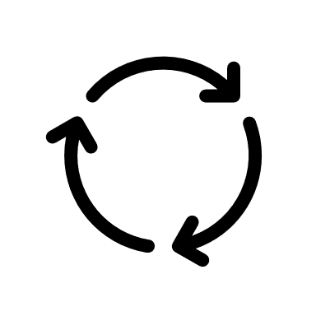
01
Ⅰ
피쉬아이
화면 구성
물고기 패턴 및 연출
진행 패턴
결과 패턴
진행 패턴 #1 : 제자리 회전
진행 패턴 #2 : 멈춤
꼬치 패턴
꼬치 패턴은 2종으로 구성
기본 패턴은 제자리 회전-> 제자리 멈춤 2종으로 구성
결과 패턴은 성공 / 실패로 구성하고 각각 다른 연출 표시
UI 리소스
PERFECT
GOOD
FAIL
결과(성공) 패턴 #1 : 완료 꼬치 제거 + UI Effect
결과(성공) 패턴 #2 : 완료 꼬치 제거 + UI Effect
결과(실패) 패턴 #3 : 검은색 꼬치(타버림) 변경 + UI Effect
PERFECT
GOOD
FAIL

Slide 7
01
Ⅰ
피쉬아이
시스템
웨이포인트 구성
구성
1~5 구역중 랜덤으로 1개만 구워짐
타이머가 돌며 3~5초 정도 랜덤
타이머가 울리게 되면 5개의 구역에 있던 꼬치 중 랜덤으로 1개만 색 변경
그릴 위에 5-4-3-2-1 순으로 남게 되며 마지막 1개를 꺼내게 되면 새로운 고기 소환
10개 성공해야 하는데 첫 그릴에서 4개 성공, 2번째 그릴 4개 성공하면 3번째 그릴엔 꼬치 2개만 소환
판정 여부
타이머 완료 후 5초 안에 들기(바닥 해당 위치 밟기) 성공 시 CLEAR
3초 안에 들기(바닥 해당 위치 밟기) 성공 시 PERFECT, 아닐 시 GOOD
실패 시 FAIL – 성공 카운트에 포함하지 않음
2. 미션 종료
10번의 CLEAR 시 종료
PERFECT / GOOD 판정에 따라 배점

Slide 8
01
Ⅰ
피쉬아이
리소스
리소스
고기 꼬치 관련
고기 꼬치5개가 들어가는 그릴– 신규제작
고기 꼬치 – 신규 제작
텍스쳐 변경 – 안익은 상태, 익은 상태, 다 타버린 상태
고기 꼬치 돌아가는 애니메이션 필요
배경 관련
배경 : 맵 내의 별도 공간에서 이루어지기 때문에 별도의 리소스가 필요하지 않음(식당 외부)
2D UI 리소스
PERFECT / GOOD 등의 판정 리소스 : 기존 리소스 활용
바닥 버튼 – 기존 피트니스 동작에서 사용하던 바닥 버튼 재활용
버튼 이펙트 – 기존 피트니스 동작에서 사용하던 버튼 이펙트 재활용
연출
성공 / 실패 시 표시할 3D 이펙트 – 관련 내용 개발/3D와 협의 필요
기타 사항
추가적으로 필요한 사항이 있을 시 추가

Slide 9

감사합니다
서울특별시 강남구 언주로 723 씨에스윈드빌딩 3층
전라남도 무안군 삼향읍 남악3로 80 3층
Tel
Fax
E-mail
1599-0578
1599-0589
2876633@hmit.kr

